Slide 1



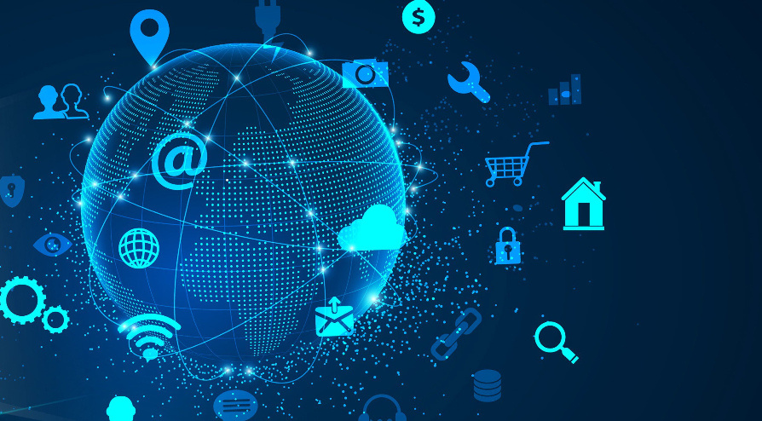
TRƯỜNG ĐẠI HỌC ĐÀ LẠT
KHOA CÔNG NGHỆ THÔNG TIN
2312678
INTERNET
Nguyễn Lê Bảo Long - CTK47A
01
Notes:
Xin chào cô và các bạn, mình là Nguyễn Lê Bảo Long. Và hôm nay chúng ta sẽ cùng nhau tìm hiểu về chủ đề Internet - một phần không thể thiếu trong cuộc sống hiện của chúng ta.

Slide 2

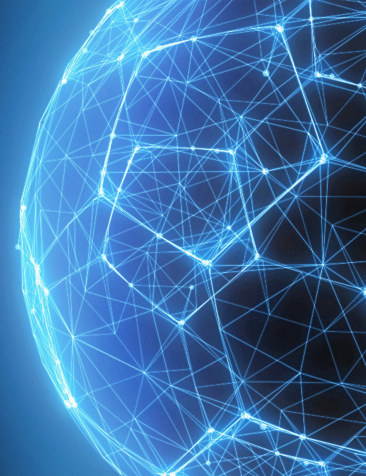
2312678
Home
Video
About Us
Contact
KHÁI NIỆM
Internet là một hệ thống thông tin toàn cầu có thể được truy cập công cộng bao gồm các mạng máy tính được liên kết với nhau. Internet cho phép người dùng trao đổi dữ liệu, thông tin, tương tác và cung cấp các dịch vụ số như email, website, mạng xã hội, thương mại điện tử,...
02
Notes:
Trước hết, chúng ta sẽ tìm hiểu khái niệm của Internet.
Theo định nghĩa (khái niệm) thì Internet là một hệ thống thông tin toàn cầu có thể được truy cập công cộng bao gồm các mạng máy tính được liên kết với nhau. Internet cho phép người dùng trao đổi dữ liệu, thông tin, tương tác và cung cấp các dịch vụ số như email, website, mạng xã hội, thương mại điện tử,...
Nó giống như một "mạng nhện" không lồ liên kết với mọi người và thiết bị trên toàn thế giới.

Slide 3
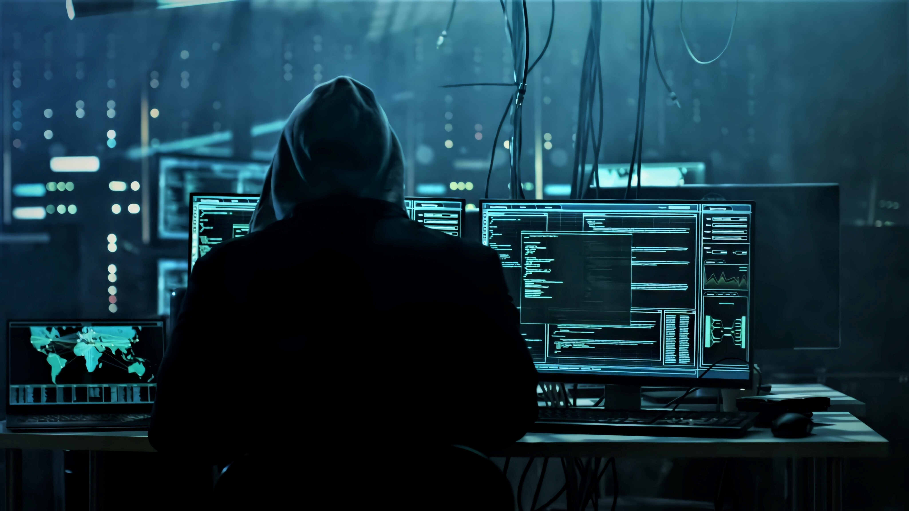
2312678
Home
Video
About Us
Contact
01
Tính toàn cầu: Internet kết nối các máy tính và thiết bị trên toàn thế giới, cho phép người dùng truy cập thông tin và giao tiếp với nhau từ bất kỳ đâu.
ĐẶC ĐIỂM
02
Tính tương tác: Người dùng có thể tương tác với nội dung và với nhau thông qua các nền tảng như mạng xã hội, email, và các diễn đàn trực tuyến.
03
Tính dễ tiếp cận: Internet có thể truy cập dễ dàng thông qua các thiết bị như điện thoại di động, máy tính bảng, và máy tính cá nhân.
04
Tính công cộng: Không có cá nhân hay tổ chức nào sở hữu Internet, và mọi người đều có thể sử dụng nó cho nhiều mục đích khác nhau.
03
Notes:
Về phần đặc điểm, Internet có rất là nhiều đặc điểm nhưng mình sẽ đưa ra 4 đặc điểm chính:
Thứ nhất là tính toàn cầu, Internet kết nối các máy tính và thiết bị trên toàn thế giới, cho phép người dùng truy cập thông tin và giao tiếp với nhau từ bất kỳ đâu.
Thứ hai là tính tương tác, người dùng có thể tương tác với nội dung và với nhau thông qua các nền tảng như mạng xã hội, email, và các diễn đàn trực tuyến.
Thứ ba là tính dễ tiếp cận, Internet có thể truy cập dễ dàng thông qua các thiết bị như điện thoại di động, máy tính bảng, và máy tính cá nhân.
Và cuối cùng là tính công cộng, không có cá nhân hay tổ chức nào sở hữu Internet, và mọi người đều có thể sử dụng nó cho nhiều mục đích khác nhau.

Slide 4












2312678
Home
Video
About Us
Contact
CÁC THÀNH PHẦN CỦA INTERNET
Thiết Bị Đầu Cuối
Thiết Bị Mạng
Máy tính, điện thoại, thiết bị IoT,...
Router, Modem, Switch,...
ISP - Internet Service Provider
Đường Truyền
Nhà cung cấp dịch vụ Internet (VNPT, Viettel, FPT).
Cáp quang, sóng vô tuyến, 4G/5G, vệ tinh,...
Máy Chủ
Giao Thức Truyền Thông
Máy chủ vật lý riêng, máy chủ ảo, máy chủ đám mây.
TCP/IP, HTTP/HTTPS, FTP, SMTP, DNS,...
04
Notes:
Để Internet có thể hoạt động ổn định và liên tục, cần có sự phối hợp của nhiều thành phần quan trọng.
Đầu tiên là các thiết bị đầu cuối – chính là những thiết bị mà chúng ta sử dụng hằng ngày như laptop, smartphone, tablet hay các thiết bị IoT (Internet of Things). Đây là nơi người dùng trực tiếp truy cập và tương tác với Internet.
Tiếp theo là hệ thống thiết bị mạng gồm router, switch, modem,... Các thiết bị này đóng vai trò như những "ngã ba" và "trạm chuyển tiếp", giúp truyền dữ liệu đến đúng nơi và đúng người.
Một thành phần đặc biệt quan trọng là hệ thống đường truyền. Internet ngày nay được kết nối qua nhiều phương tiện như:
“Cáp quang dưới biển nối giữa các châu lục”, “Hệ thống vệ tinh trên quỹ đạo” và mạng không dây hiện đại như 4G/5G, giúp chúng ta truy cập mọi lúc mọi nơi.
Ngoài ra, để các thiết bị có thể "hiểu nhau", Internet sử dụng các giao thức truyền thông như TCP/IP, HTTP, DNS,...
Trong đó, TCP/IP được ví như "luật giao thông" – đảm bảo mọi dữ liệu được truyền đi đúng cách, đúng địa chỉ, không bị rối loạn.
Một thành phần không thể thiếu nữa là máy chủ (server). Đây là nơi lưu trữ toàn bộ nội dung, như: trang web, video YouTube, file tài liệu,... Khi bạn truy cập vào một trang web, thiết bị của bạn đang kết nối đến một máy chủ nào đó để lấy dữ liệu.
Và cuối cùng là ISP – nhà cung cấp dịch vụ Internet như VNPT, Viettel, FPT. Các đơn vị này chính là "người trung gian" mang Internet từ hệ thống mạng toàn cầu đến tận tay người dùng – qua dây cáp, tín hiệu 5G hoặc sóng Wi-Fi tại nhà.

Slide 5
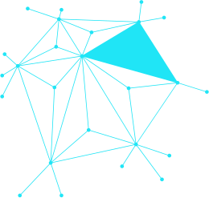

2312678
Home
Video
About Us
Contact
CÁCH THỨC HOẠT ĐỘNG CỦA INTERNET
Nhập địa chỉ web và tra cứu DNS
Định Tuyến Dữ Liệu
Giao Thức Internet
Kết nối với Internet
Truyền tải dữ liệu
05
Notes:
Sau khi chúng ta tìm hiểu về khái niệm, đặc điểm nổi bật và các thành phần của Internet xong thì chúng ta sẽ cùng nhau tìm hiểu về cách thức hoạt động của Internet – từ lúc thiết bị được kết nối, đến khi thông tin xuất hiện trên màn hình người dùng.
Kết Nối với Internet: Khi bạn bật máy tính hoặc thiết bị di động và kết nối với Internet, thiết bị của bạn kết nối với nhà cung cấp dịch vụ Internet (ISP). ISP này sẽ cung cấp kết nối qua các phương tiện như cáp, DSL, hoặc mạng di động.
Nhập địa chỉ web và tra cứu DNS: Khi bạn nhập một địa chỉ web (ví dụ: www.youtube.com) vào trình duyệt, thiết bị của bạn sẽ gửi yêu cầu đến ISP. Từ đó, ISP sử dụng máy chủ DNS (Domain Name System) để tìm địa chỉ IP tương ứng với tên miền đó. DNS hoạt động như một danh bạ điện thoại, giúp chuyển đổi tên miền dễ nhớ thành địa chỉ IP mà máy tính có thể hiểu được.
Định Tuyến Dữ Liệu: Dữ liệu trên Internet được truyền tải dưới dạng các gói tin. Mỗi gói tin chứa địa chỉ IP của máy gửi và máy nhận, cũng như nội dung dữ liệu. Các gói tin này di chuyển qua mạng thông qua bộ định tuyến (router) từ máy chủ đến máy chủ, tìm đường ngắn nhất để đến đích.
Giao Thức Internet: Các gói tin dữ liệu được gửi và nhận thông qua giao thức Internet, bao gồm IP (Internet Protocol) và TCP (Transmission Control Protocol). IP quản lý định tuyến và xác định đích đến của gói tin, trong khi TCP đảm bảo rằng dữ liệu được truyền tải đúng cách và an toàn.
Truyền tải dữ liệu : Khi các gói tin đến máy chủ đích, họ được sắp xếp lại và hiển thị trên trình duyệt của bạn dưới dạng trang web hoặc ứng dụng. Toàn bộ quá trình này diễn ra trong vòng một chớp mắt, cho phép bạn truy cập thông tin trên Internet một cách nhanh chóng.

Slide 6
2312678
Home
Video
About Us
Contact
LỢI ÍCH CỦA INTERNET
01
02
03
Kết nối và giao tiếp toàn cầu
Truy cập thông tin nhanh chóng
Học tập và nghiên cứu
Giúp mọi người liên lạc dễ dàng qua email, tin nhắn, gọi video và họp trực tuyến, phục vụ tốt cho học tập, công việc và giữ liên lạc cá nhân.
Người dùng có thể tra cứu bất kỳ thông tin nào trong vài giây, từ tin tức, kiến thức học thuật.
Cung cấp kho tài liệu lớn, các khóa học trực tuyến, video hướng dẫn, bài giảng miễn phí,...
04
Giải trí
05
Thương mại điện tử
06
Làm việc từ xa
Người dùng có thể nghe nhạc, xem phim, đọc báo, chơi game, lướt mạng xã hội,... ngay trên thiết bị kết nối mạng
Mua sắm, đặt dịch vụ, thanh toán trực tuyến đều dễ dàng hơn nhờ Internet.
Hỗ trợ làm việc online qua các công cụ như họp trực tuyến, chia sẻ tài liệu, giao việc,...
06
Notes:
Internet đã trở thành một phần không thể thiếu trong cuộc sống hiện đại, thay đổi cách con người giao tiếp, học tập, làm việc và giải trí. Với khả năng kết nối không giới hạn, Internet mang lại nhiều lợi ích to lớn cho người dùng:
Kết nối và giao tiếp toàn cầu: Internet giúp mọi người liên lạc dễ dàng qua email, tin nhắn, gọi video và họp trực tuyến. Điều này kết nối con người ở mọi nơi trên thế giới, phục vụ tốt cho học tập, công việc và giữ liên lạc cá nhân.
Truy cập thông tin nhanh chóng: Người dùng có thể tra cứu bất kỳ thông tin nào trong vài giây, từ tin tức, kiến thức học thuật đến các mẹo vặt trong đời sống, nhờ các công cụ tìm kiếm và website chuyên ngành.
Học tập và nghiên cứu: Internet cung cấp kho tài liệu lớn, các khóa học trực tuyến, video hướng dẫn, bài giảng miễn phí,... giúp người học tiếp cận kiến thức mọi lúc, mọi nơi.
Giải trí: Người dùng có thể nghe nhạc, xem phim, đọc báo, chơi game, lướt mạng xã hội,... ngay trên thiết bị kết nối mạng, giúp thư giãn sau giờ học và làm việc.
Thương mại điện tử: Mua sắm, đặt dịch vụ, thanh toán trực tuyến đều dễ dàng hơn nhờ Internet. Người bán cũng có thể kinh doanh online, quảng bá và chăm sóc khách hàng hiệu quả.
Làm việc từ xa: Internet hỗ trợ làm việc online qua các công cụ như họp trực tuyến, chia sẻ tài liệu, giao việc,... giúp tiết kiệm thời gian và tăng tính linh hoạt trong công việc.

Slide 7
2312678
Home
Video
About Us
Contact
HẠN CHẾ CỦA INTERNET
01
Bảo mật và riêng tư
02
Thông tin sai lệch
03
Nghiện Internet
Dữ liệu cá nhân có thể bị thu thập trái phép hoặc bị tấn công nếu không có các biện pháp bảo mật phù hợp.
Trên Internet có rất nhiều nguồn thông tin khác nhau, không phải tất cả đều đáng tin cậy.
Dễ dẫn đến nghiện, đặc biệt là mạng xã hội, trò chơi điện tử và video trực tuyến.
04
Tội phạm mạng (Cybercrime)
05
Phụ thuộc quá mức
Các hình thức tội phạm qua mạng như lừa đảo, phát tán mã độc, đánh cắp dữ liệu, hoặc xâm nhập hệ thống ngày càng tinh vi.
Sử dụng Internet quá nhiều dễ dẫn đến lệ thuộc, giảm giao tiếp thực tế, tư duy độc lập và kỹ năng sống, ảnh hưởng đến chất lượng cuộc sống lâu dài.
07
Notes:
Bên cạnh lợi ích của Internet thì còn có 1 số hạn chế của Internet
Bảo mật và riêng tư: Dữ liệu cá nhân của người dùng như thông tin tài khoản, hình ảnh, lịch sử truy cập,... có thể bị thu thập trái phép hoặc bị tấn công nếu không có các biện pháp bảo mật phù hợp. Điều này dẫn đến nguy cơ bị lộ thông tin nhạy cảm, lừa đảo hoặc mất quyền kiểm soát tài khoản cá nhân.
Thông tin sai lệch: Trên Internet có rất nhiều nguồn thông tin khác nhau, không phải tất cả đều đáng tin cậy. Việc thiếu kiểm duyệt dễ khiến người dùng tiếp cận các tin giả, nội dung sai lệch, đặc biệt là về sức khỏe, pháp luật, chính trị,... Điều này có thể dẫn đến hiểu lầm, hoang mang hoặc bị lợi dụng.
Nghiện Internet: Việc sử dụng Internet liên tục trong thời gian dài dễ dẫn đến nghiện, đặc biệt là mạng xã hội, trò chơi điện tử và video trực tuyến. Điều này làm ảnh hưởng đến sức khỏe thể chất, tinh thần, và làm giảm hiệu quả học tập, làm việc.
Tội phạm mạng (Cybercrime): Các hình thức tội phạm qua mạng như lừa đảo, phát tán mã độc, đánh cắp dữ liệu, hoặc xâm nhập hệ thống ngày càng tinh vi. Chúng gây thiệt hại nghiêm trọng cho cá nhân, doanh nghiệp và cả cơ quan nhà nước nếu không có biện pháp bảo mật tốt.
Phụ thuộc quá mức: Sử dụng Internet quá nhiều dễ dẫn đến lệ thuộc, giảm giao tiếp thực tế, tư duy độc lập và kỹ năng sống, ảnh hưởng đến chất lượng cuộc sống lâu dài.

Slide 8
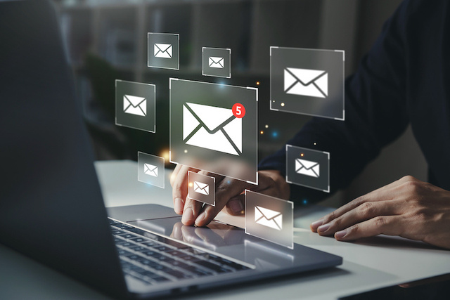
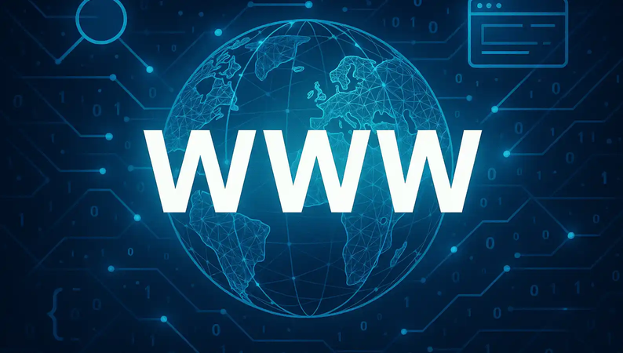




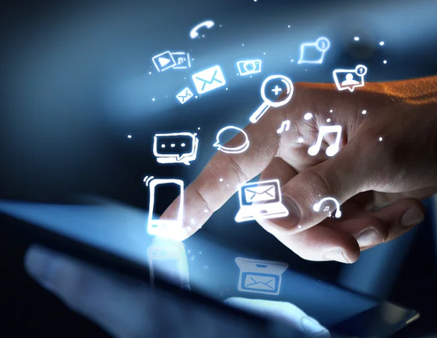
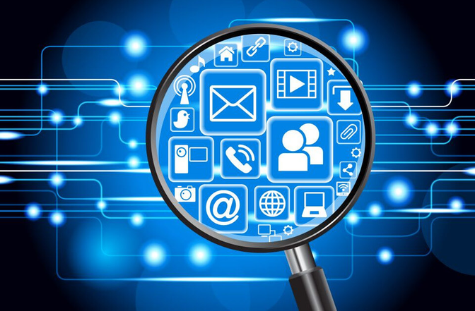
2312678
Home
Video
About Us
Contact
DỊCH VỤ CỦA INTERNET
Thư điện tử (Email)
World Wide Web
Dịch vụ gửi và nhận thư trực tuyến. (Gmail, Yahoo Mail...)
Hệ thống các trang web được truy cập qua trình duyệt (Chrome, Firefox...).
Mạng xã hội (Social Media)
Tìm kiếm thông tin
Kết nối, chia sẻ thông tin cá nhân và tương tác (Facebook, TikTok, Instagram, Zalo...)
Công cụ như Google, Bing, Cốc Cốc giúp người dùng tìm nội dung nhanh chóng.
08
Notes:
Sau đây là 1 số dịch vụ phổ biến của Internet, như các bạn đã biết thì Internet cung cấp vô số dịch vụ thiết yếu.
Đầu tiên phải kể đến Thư điện tử (Email) - phương tiện giao tiếp đã cách mạng hóa truyền thông. Từ một bức thư truyền thống mất vài ngày để chuyển phát, giờ đây với Gmail hay Yahoo Mail, chúng ta có thể gửi nhận tài liệu, hình ảnh tới bất kỳ đâu trên thế giới chỉ trong tích tắc. Đặc biệt, email còn cho phép đính kèm file dung lượng lớn, gửi đồng loạt cho hàng trăm người, hay thậm chí lên lịch gửi tự động - những tính năng mà cách đây 30 năm còn là điều không tưởng.
Tiếp theo là World Wide Web (WWW) - xương sống của Internet hiện đại. Là Hệ thống các trang web được liên kết với nhau giống như một thư viện khổng lồ mà ở đó, chỉ với trình duyệt Chrome, Firefox hay Safari, chúng ta có thể truy cập vào kho tri thức vô tận. Từ việc đọc báo tin tức như Tuổi Trẻ Online, tra cứu thông tin bổ ích trên Wikipedia, đến xem lịch chiếu phim hay thậm chí theo dõi thời tiết các nước trên toàn cầu - tất cả đều nhờ WWW.
Đến với Mạng xã hội, có lẽ không ai trong chúng ta xa lạ với Facebook, Zalo hay TikTok. Những nền tảng này không đơn thuần là nơi giải trí, mà đã trở thành công cụ kết nối xã hội mạnh mẽ. Một bài đăng trên Facebook có thể lan tỏa đến hàng triệu người chỉ sau vài giờ, một video TikTok có thể tạo nên trào lưu toàn cầu. Đặc biệt, mạng xã hội còn là kênh marketing cực kỳ hiệu quả, giúp các doanh nghiệp nhỏ có thể tiếp cận khách hàng mục tiêu với chi phí tối thiểu.
Dịch vụ Tìm kiếm thông tin với các "ông lớn" như Google, Bing hay Cốc Cốc đã thay đổi hoàn toàn cách chúng ta tiếp cận tri thức. Chỉ chưa tới vài giây, Google có thể trả về hàng triệu kết quả cho câu hỏi của bạn. Hệ thống thuật toán thông minh không chỉ hiểu được ngữ nghĩa câu hỏi, mà còn đưa ra gợi ý phù hợp với từng người dùng.

Slide 9
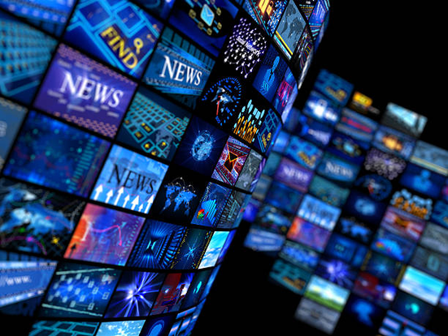
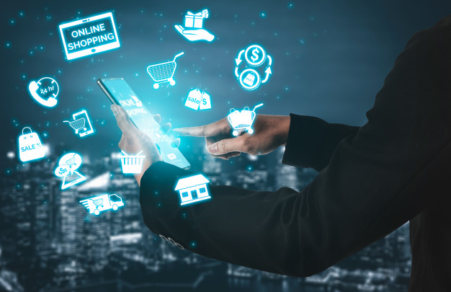




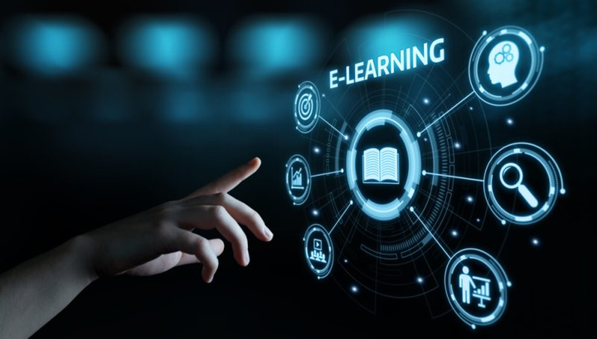
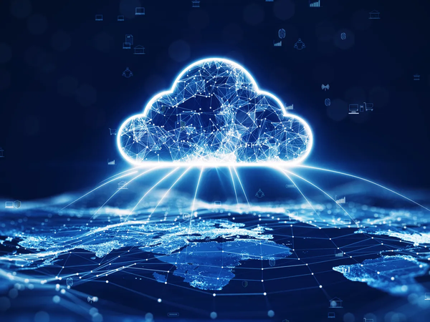
2312678
Home
Video
About Us
Contact
DỊCH VỤ CỦA INTERNET
Truyền thông đa phương tiện
Thương mại điện tử (E-commerce)
Xem video (YouTube), nghe nhạc (Spotify), podcast,...
Mua sắm online qua các nền tảng như Shopee, Lazada, Tiki, Amazon,...
Học trực tuyến (E-learning)
Lưu trữ đám mây (Cloud Storage)
Các nền tảng học như Google Classroom, Zoom, Coursera,...
Lưu dữ liệu online như Google Drive, OneDrive, Dropbox,...
09
Notes:
Về lĩnh vực truyền thông đa phương tiện, Internet đã tạo ra một cuộc cách mạng thực sự trong cách chúng ta tiêu thụ nội dung. Trong đó có thể kể đến YouTube và là nơi người dùng có thể tải lên, xem và chia sẻ các video ngắn và dài trên nhiều chủ đề khác nhau như âm nhạc, giải trí, giáo dục, thể thao, tin tức, khoa học và công nghệ. Các dịch vụ phát nhạc trực tuyến như Spotify hay Apple Music đã thay đổi hoàn toàn ngành công nghiệp âm nhạc.
Không dừng lại ở đó, podcast đã trở thành hình thức giải trí và học tập mới. Các nền tảng như Netflix, Disney+ đã biến việc xem phim tại nhà trở thành trải nghiệm cá nhân hóa, với thuật toán đề xuất nội dung thông minh dựa trên lịch sử xem của từng người dùng.
Chuyển sang lĩnh vực thương mại điện tử, Internet đã tạo ra một sân chơi hoàn toàn mới cho hoạt động mua bán. Các sàn thương mại điện tử như Shopee, Tiki, Lazada ở Việt Nam hay Amazon, Alibaba trên thế giới đã trở thành 'trung tâm thương mại ảo' mở cửa 24/7.
Học trực tuyến (E-learning). Các nền tảng như Coursera hay Google Classroom đã phá vỡ rào cản địa lý trong giáo dục. E-learning dễ dàng tạo và cho phép học viên tham gia học, dễ dàng theo dõi tiến độ học tập, và kết quả học tập của học viên. Với khả năng tạo những bài đánh giá, người quản lý dễ dàng biết được học viên nào đã tham gia học, khi nào họ hoàn tất khoá học, làm thế nào họ thực hiện và mức độ phát triển của họ. Trong đại dịch COVID-19, Zoom, Google Meets hay Microsoft Teams đã trở thành "lớp học ảo" không thể thiếu, giúp hàng tỷ học sinh duy trì việc học trong giai đoạn giãn cách.
Cuối cùng nhưng không kém phần quan trọng là Dịch vụ đám mây như Google Drive, OneDrive hay Dropbox đã giải quyết bài toán lưu trữ dữ liệu một cách ưu việt. Thay vì phải mang theo USB cồng kềnh hay lo lắng về việc mất dữ liệu khi hỏng ổ cứng, giờ đây chúng ta có thể lưu trữ hàng TB dữ liệu trên mây, truy cập từ bất kỳ đâu chỉ cần có Internet. Đặc biệt, tính năng chia sẻ file và làm việc nhóm trực tuyến đã trở thành cứu cánh trong thời đại làm việc từ xa.

Slide 10
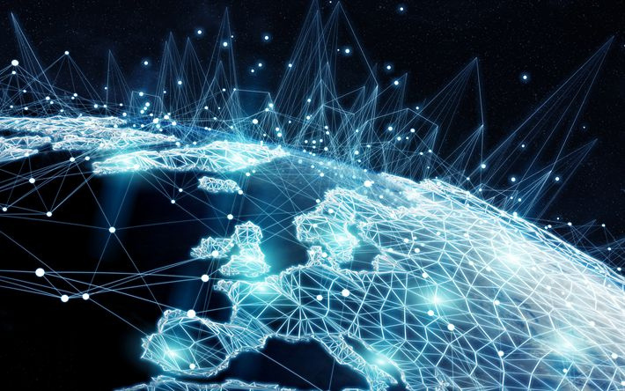
2312678
Home
Video
About Us
Contact
KẾT LUẬN
Internet đã trở thành một phần không thể thiếu trong đời sống hiện đại
Mang lại vô vàn lợi ích cho học tập, làm việc, giải trí và giao tiếp
Tuy nhiên, người dùng cũng cần ý thức và cẩn trọng trong việc sử dụng để tránh những rủi ro và mặt tiêu cực.
01
02
03
10
Notes:
Từ đó mình rút ra kết luận, Internet đã trở thành một phần không thể thiếu trong đời sống hiện đại. Với khả năng kết nối và truyền tải dữ liệu nhanh chóng, Internet mang lại vô vàn lợi ích cho học tập, làm việc, giải trí và giao tiếp. Tuy nhiên, người dùng cũng cần ý thức và cẩn trọng trong việc sử dụng để tránh những rủi ro và mặt tiêu cực.

Slide 11

2312678
- Nguyễn Lê Bảo Long - CTK47A
THANK
YOU
Chân thành cảm ơn cô và các bạn đã lắng nghe buổi thuyết trình này
11
Notes:
Bài thuyết trình của mình đến đây là hết. Rất cảm ơn cô và các bạn đã lắng nghe buổi thuyết trình của mình.

